Slide 1
LIGA TRACK
Raúl Luján Domenech
Iker Sánchez Zaragoza
Raúl López Arpa
Paula Soriano Muñoz
Santiago Nogales Chiarenza
Rubén Calvo Mollón

Slide 2

Objetivos del Proyecto
Diseño final de nuestra aplicación web
Desarrollo y entrega en los plazos previstos
Trabajo en equipo
Engagement
Desarrollo y entrega en los plazo previstos.
Trabajo en equipo.dOOSSODMCD
FD
XS LXS
Presentación del trabajo realizado.Desarrollo y entrega en los plazo previstos.
dkss
Trabajo en equipo.
Presentación del trabajo realizado.

Slide 3
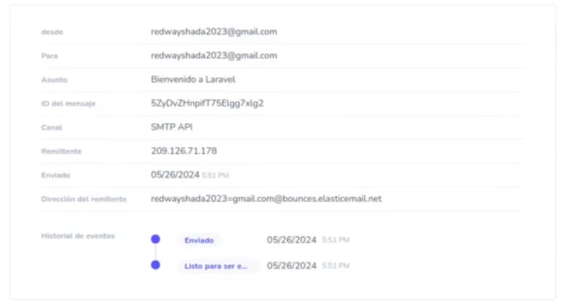
Funcionalidades
Mail
Foto de perfil
Traducción
Foro
Traducción
Predicciones

Slide 4
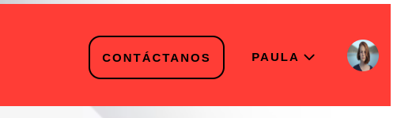
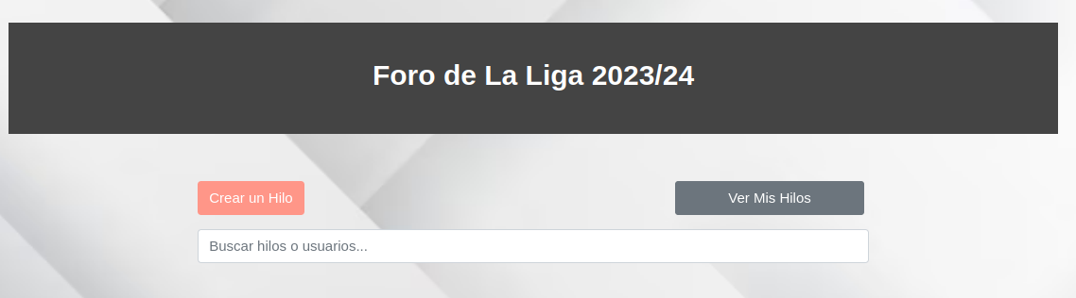
Funcionalidades
Foto de perfil
Foros

Slide 5
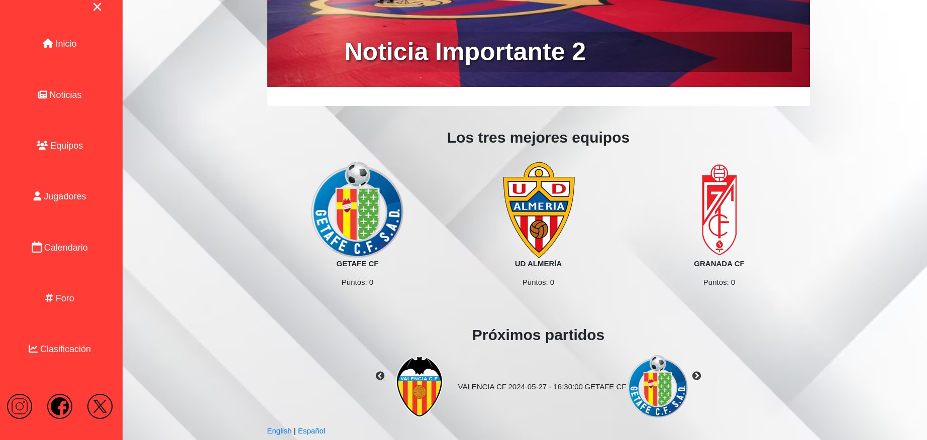
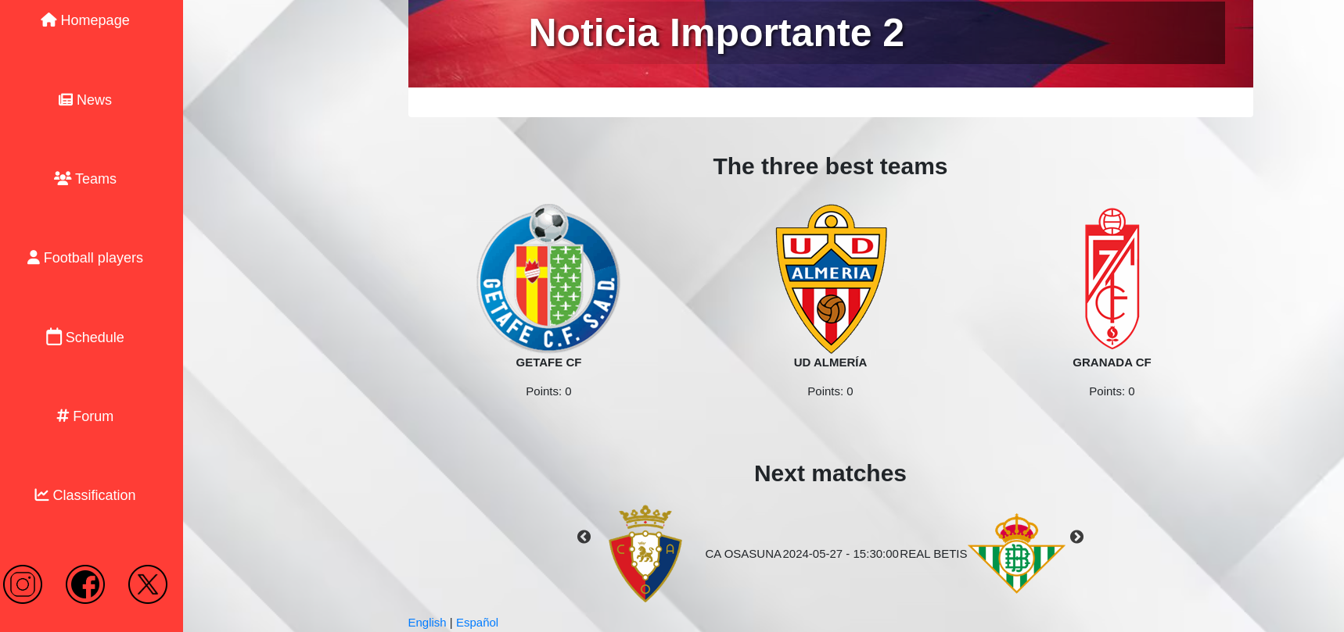
Funcionalidades
Traducción

Slide 6
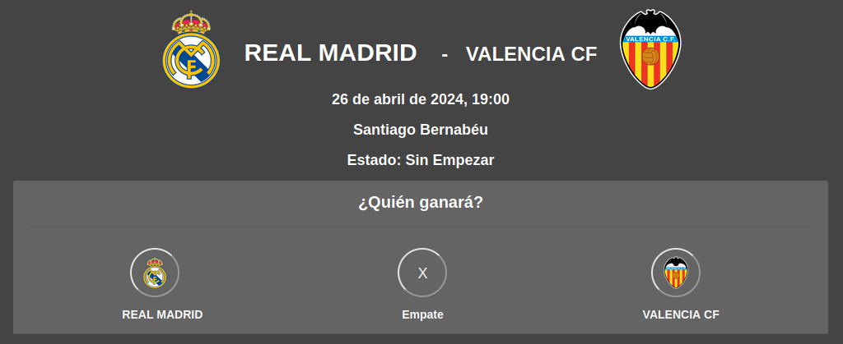
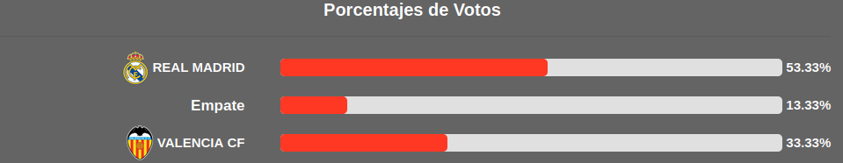
Funcionalidades
Predicciones

Slide 7
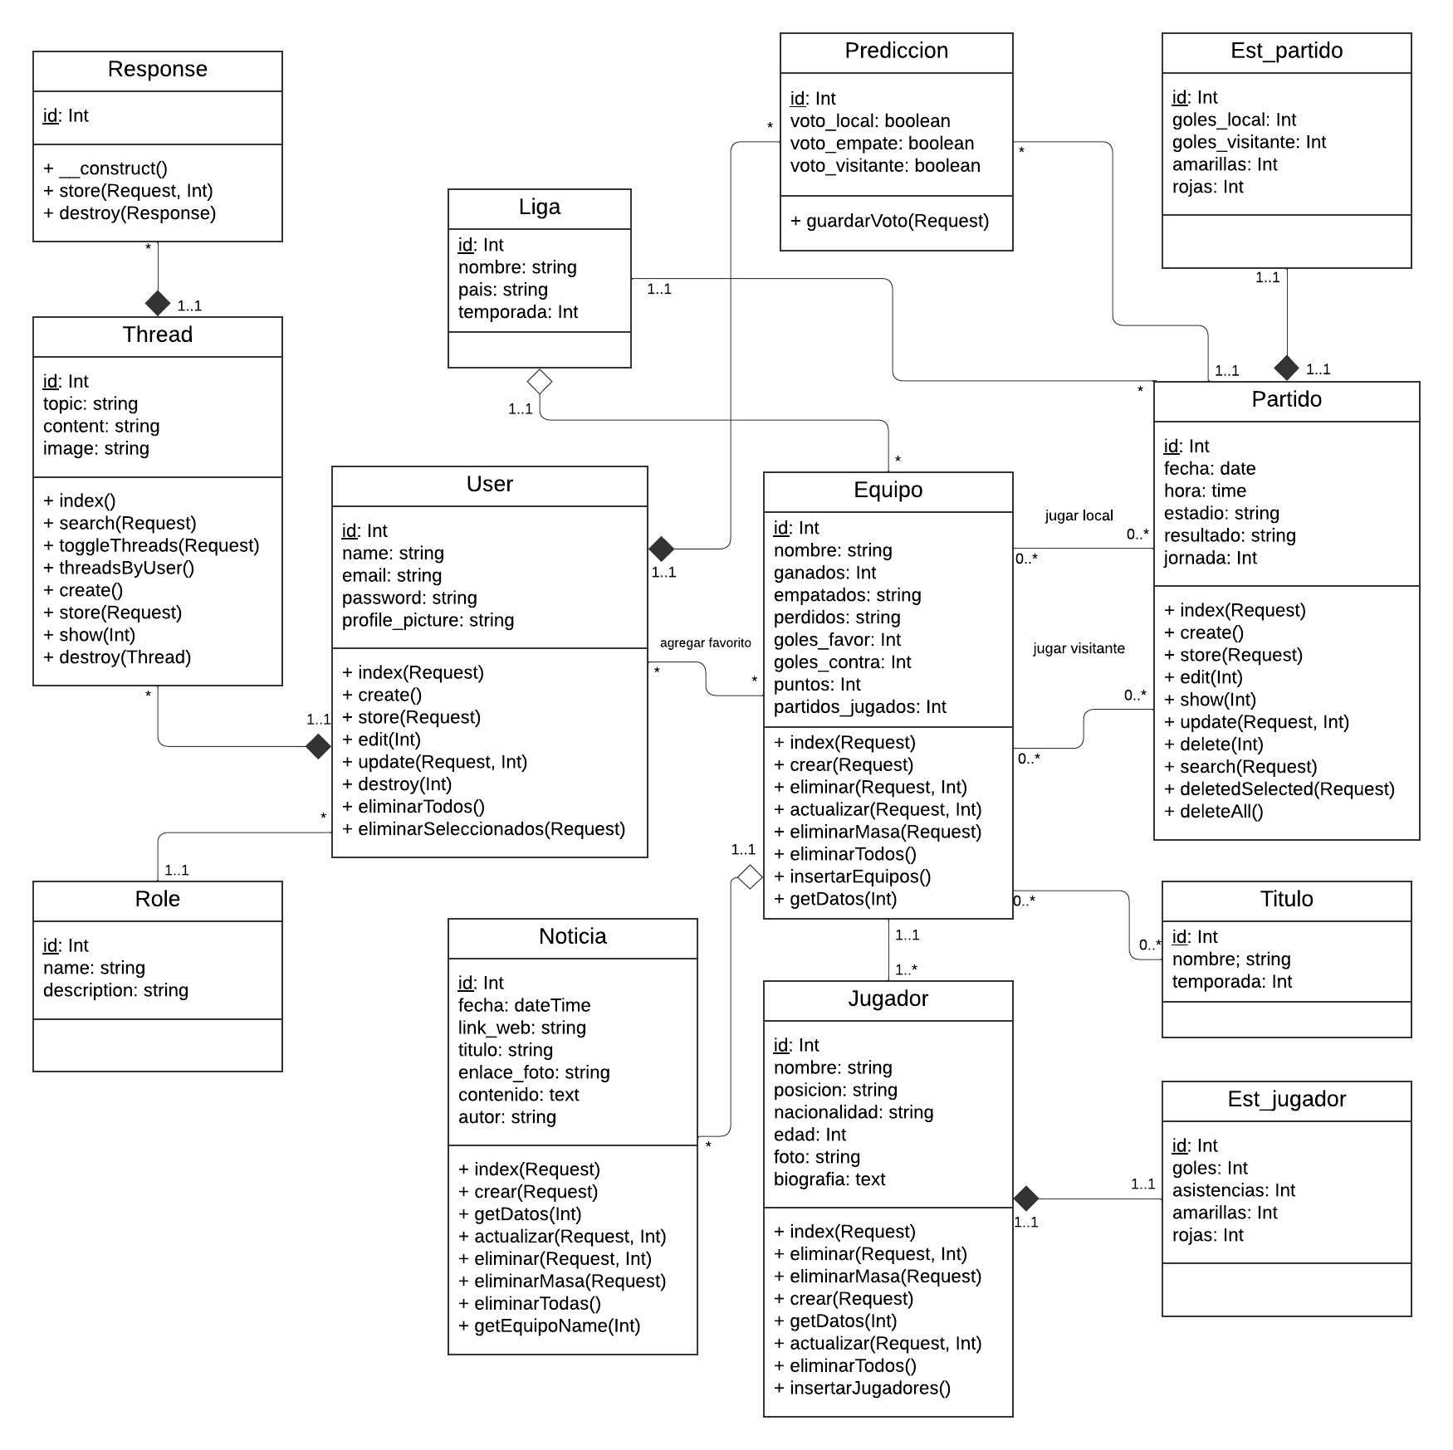
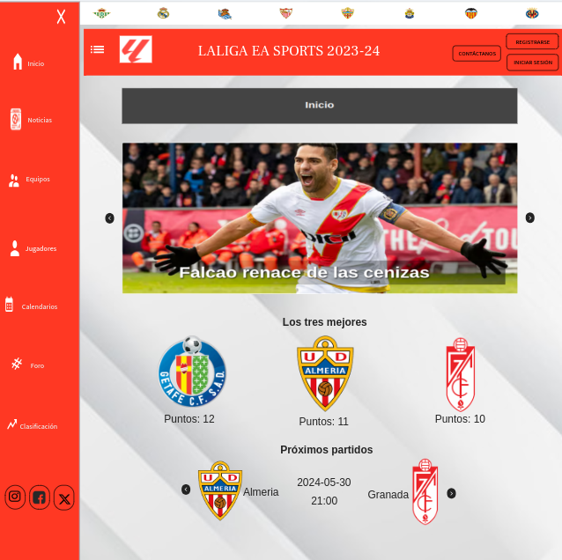
Diagrama de clases y mockups
https://app.moqups.com/vXRsejqkKsSMxaEC42cJO8JHaL92m2OQ/view/page/a232fd6fc

Slide 8
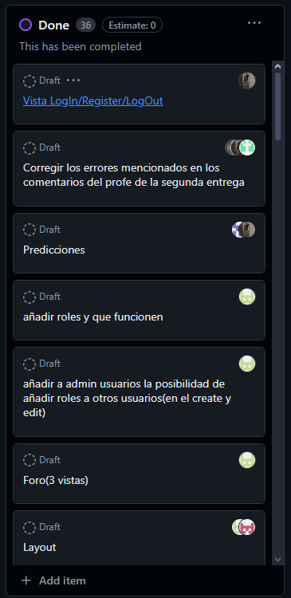
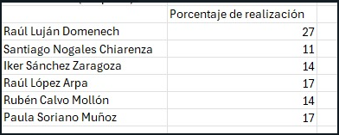
Metodología y aspectos a resaltar
Github Projects para planificación del proyecto
Hemos dividido un total de 36 hitos a realizar en varias fases y etapas que proporciona Github Projects (Todo, In Progress y Done), para de este modo tener un control entre todos los miembros del grupo de qué tareas faltan por realizar o a cuales hay que darle más prioridad.
Proporción de horas trabajadas según tareas
realizadas
Vistas responsive usando media queries y Bootstrap para adaptarlas a distintas resoluciones de pantalla

Slide 9
Conclusiones
Aspectos positivos y lecciones aprendidas:
Aprendizaje continuo en cada entrega
Refuerzo del trabajo en equipo
Fuentes de aprendizaje fiables y rápida contestación de las tutorías por parte del profesorado
Estructura de la página organizada y dividida en subcarpetas
Aspectos negativos:
Base de datos muy extensa y con muchas tuplas
Dificultad de escalabilidad a la hora de introducir y actualizar datos ya que no disponemos de una API

